Slide 1
CORONA第九組
0413078 楊登行 0313090 周士郁
0552025 李承翰 0612039 陳文德

Slide 2
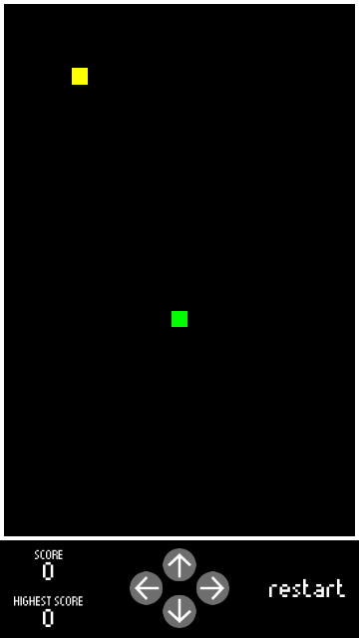
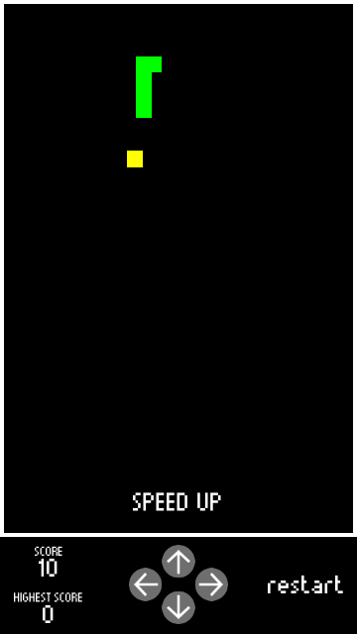
貪食蛇
透過畫面上的虛擬方向鍵或鍵盤操控蛇的移動
簡單的操作介面和操作方式
左下為計分板，中間為控制方向鍵，右下方重新開始
每吃十個豆子便會加速一次

